Slide 1

LIÇÃO 11
O DISCÍPULO E OS DONS DO ESPÍRITO SANTO
Nome do professor

Slide 2

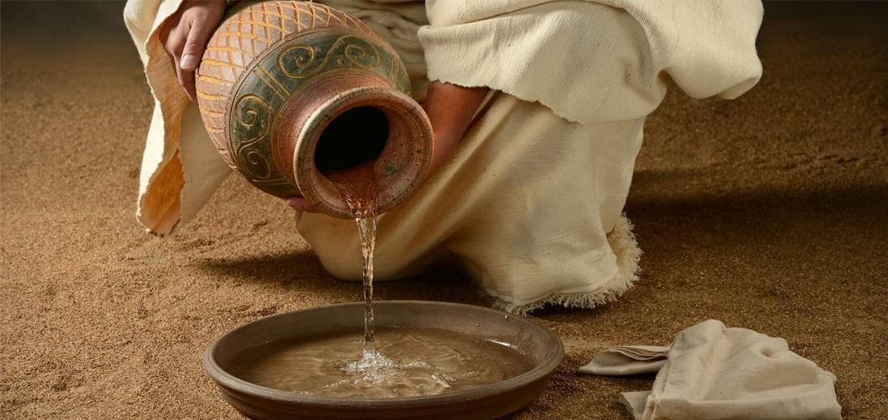
“Acerca dos dons espirituais, não quero, irmãos, que sejais ignorantes." (1 Coríntios 12.1)

Slide 3
Objetivos
Alistar os nove dons do Espírito mencionados em 1 Coríntios 12 e escrever uma breve definição de cada.
Descrever as funções e o propósito dos dons espirituais. Exemplificar a atuação dos dons do Espírito Santo no Antigo e Novo Testamentos.
Reconhecer que a principal finalidade do dom de profecia é a edificação da Igreja de Cristo.

Slide 4

Introdução

Slide 5
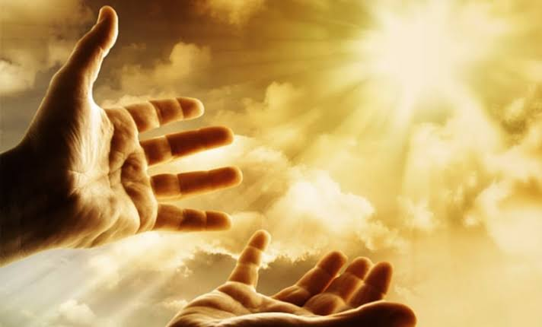
Os dons espirituais formam a base do crescimento espiritual e capacita o crente para o serviço. Seu exercício é fundamental, tanto na adoração como na edificação da Igreja.

Slide 6
Eles podem ser classificados em três grupos:
Primeiro, dons de revelação: palavra da sabedoria, palavra da ciência e discernimento dos espíritos.
Segundo, dons de poder: fé, dons de cura e operação de maravilhas.
Terceiro, dons de inspiração: profecia, variedades de línguas e interpretação de línguas.

Slide 7
I. DONS DE REVELAÇÃO

Slide 8

São assim chamados porque concedem ao crente poder para o saber. Ou seja, recebemos do Espírito Santo informações e revelações de forma sobrenatural, com a finalidade de tomar-nos capazes de conhecer o pensamento divino e a intenção dos opositores da obra divina, em certos momentos, ou para fins específicos.

Slide 9
I.1 –A palavra da sabedoria e a palavra
da ciência.

Slide 10
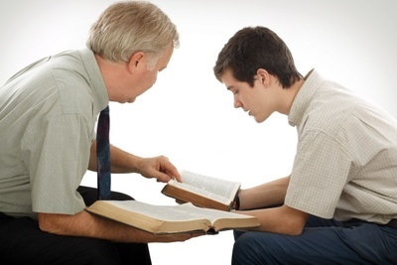
A capacidade de saber e de aplicar as revelações são as principais virtudes e finalidades da sabedoria e da ciência. A Palavra da Sabedoria é conhecimento dado pelo Espírito que capacita o crente a perceber, falar e agir em circunstâncias tais que os elementos naturais se tornam inúteis. Leia Tiago 3.17; e 1 Coríntios 2.6-8

Slide 11
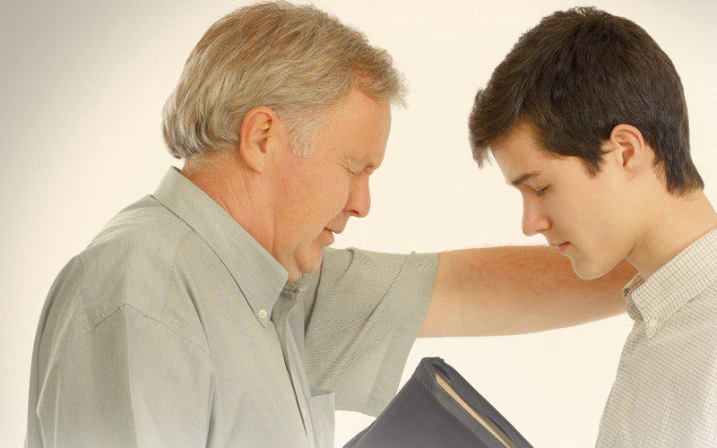
A Palavra da Ciência ou do Conhecimento também não provém de habilidades humanas. Não é adivinhação; fenômeno psíquico, perceptivo ou telepático (leia Deuteronômio 18.9-12) e nem tão pouco é o resultado de um profundo conhecimento bíblico e teológico.

Slide 12

A Palavra da Ciência é uma revelação sobrenatural que Deus concede aos crentes em certos momentos de suas vidas, com a finalidade de socorrer os seus e manifestar sua glória e poder.

Slide 13
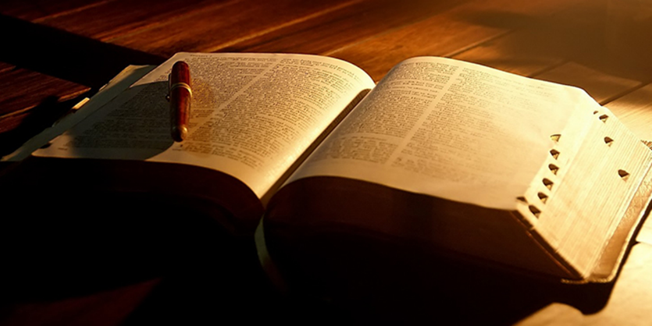
As Palavras da Ciência e da Sabedoria se completam. A primeira permite conhecer os segredos divinos; a segunda leva o crente a aplicar corretamente os conhecimentos revelados.

Slide 14
I.2 –Discernimento de espíritos

Slide 15

Como as Palavras da Ciência e da Sabedoria, o dom de discernir os espíritos é uma capacitação sobrenatural do Espírito Santo que permite conhecermos a natureza e o caráter dos espíritos. Ajuda o crente a separar o falso do verdadeiro, o puro do impuro, o santo do pecador, o joio do trigo e, especialmente, a intenção dos corações. Leia 1 João 4.1

Slide 16
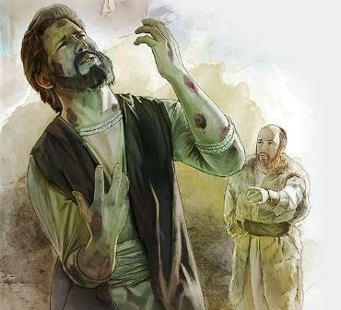
a) Exemplo do Antigo Testamento. O profeta Eliseu, homem de Deus, desmascarou o espírito do engano em seu servo que desejou tomar de Naamã um talento de prata e duas mudas de roupa, como pagamento da cura de sua lepra. O pobre Geazi herdou apenas a lepra. Os que compram e vendem os dons de Deus morrem leprosos, mesmo que esta doença não seja visível no corpo, inunda a alma com a imundície deste pecado (2 Reis 5.20-27).

Slide 17
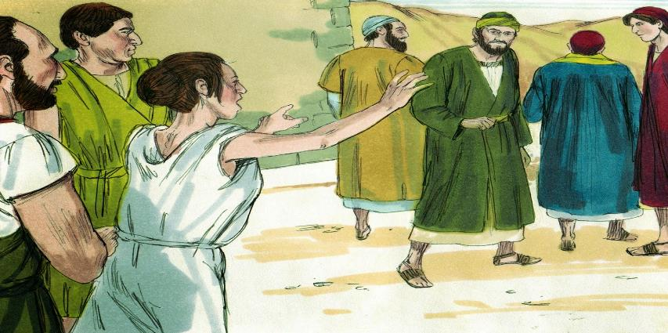
b) Exemplo do Novo Testamento. É no Novo Testamento que este dom se manifesta em todo o seu vigor, revelando os espíritos maus e enganadores dos últimos tempos. Em Atos 16.16-18, Paulo enfrentou uma situação na qual precisou discernir os espíritos.

Slide 18
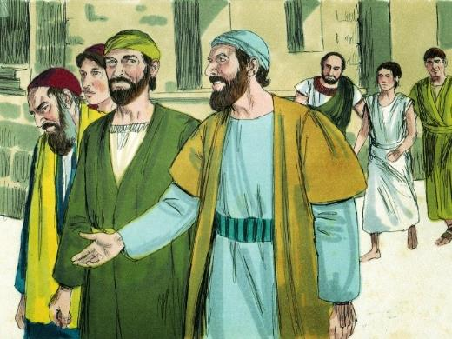
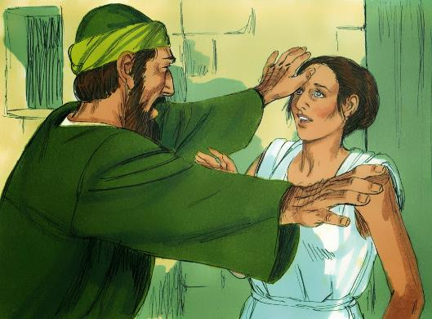
Ele conheceu a origem daquela bajulação e expulsou o demônio em nome de Jesus Cristo. Os crentes precisam exercer este dom na atualidade, quando o espírito de mentira está em muitos lábios, tanto ou mais que nos dias dos apóstolos.

Slide 19
II. DONS DE PODER

Slide 20

Os dons de poder são: dom da fé, dons de cura e operação de maravilhas. Eles concedem ao crente meios para realizar obras espirituais entre os homens.

Slide 21
II.1 – Os dons de cura e a operação de
maravilhas

Slide 22
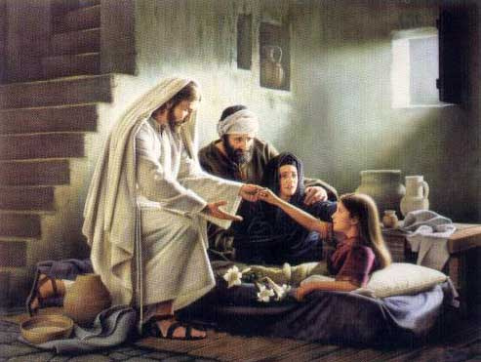
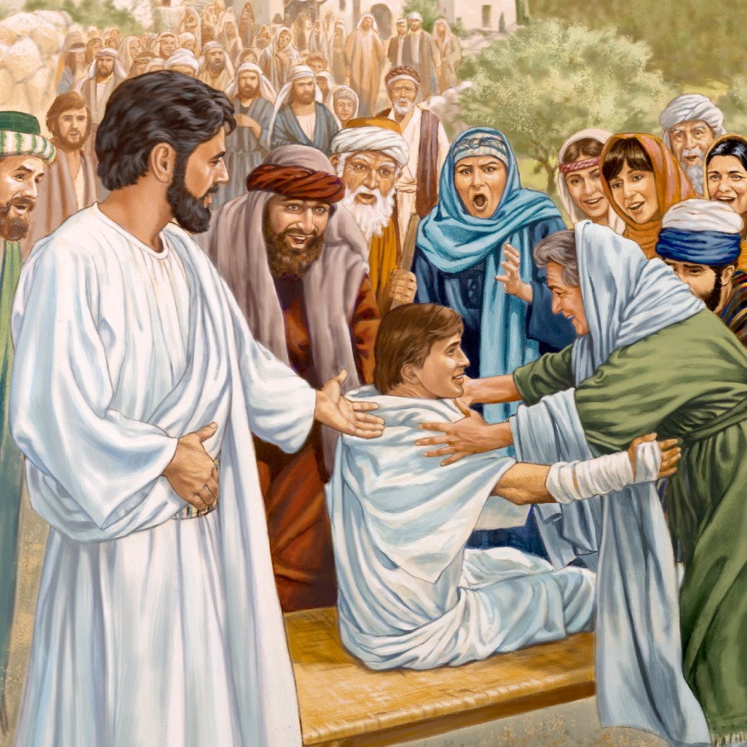
Os dons de cura são concedidos como uma solução divina capaz de amenizar o sofrimento humano, através da fé em Jesus Cristo. Todas as enfermidades estão sujeitas à cura divina. Deus, de um modo sobrenatural, comunica, saúde e força aos corpos doentes.

Slide 23
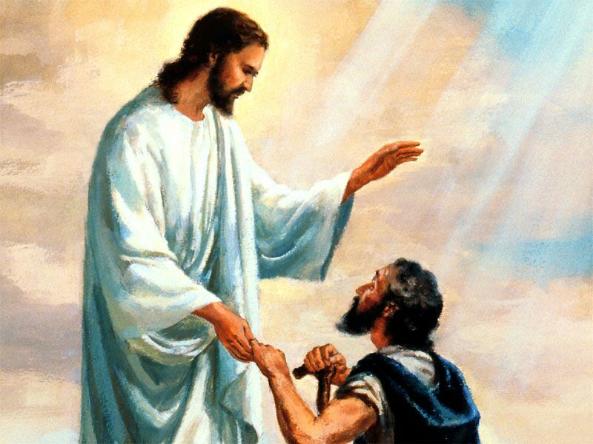
a) Jesus deixou o exemplo. Ele dedicou grande parte do seu ministério para curar enfermos. Portanto, podia dizer ao seus discípulos: "curai os enfermos". Leia Tiago 5.16; e Atos 14.8-10. Jesus tinha pleno conhecimento das condições do homem sem Deus. Corações quebrantados, cativos do pecado, cegos espirituais, oprimidos pelos demônios. Leia Lucas 4.18,19.

Slide 24
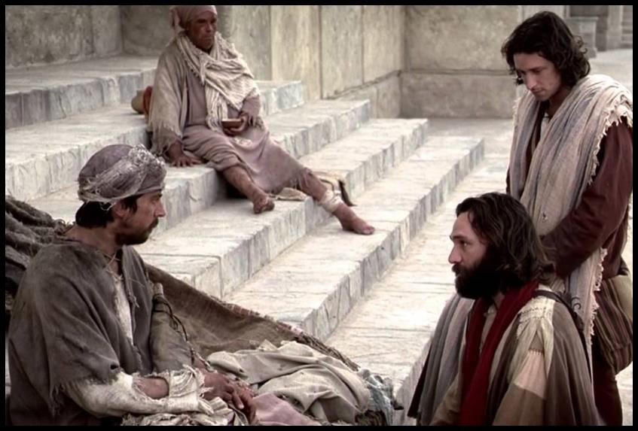
b) Como operam os dons de curar? A Bíblia apresenta os métodos utilizados no uso dos dons de curar. Você pode vê-los especialmente no ministério dos apóstolos Paulo e Pedro.

Slide 25
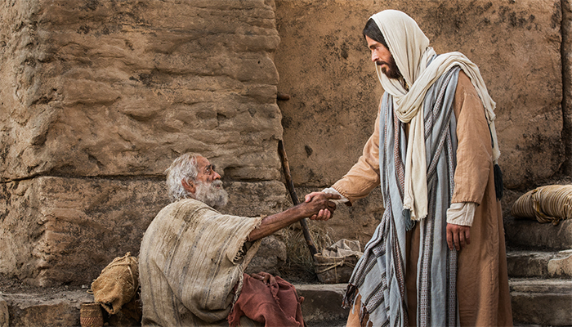
Nos casos da cura do paralítico de Betesda e de Enéias, tanto Jesus como Pedro usaram apenas uma palavra de ordem, sem oração, imposição de mãos, ou qualquer outra atitude. Jesus apenas ordenou: "Levanta-te, toma a tua cama e anda". Leia (Atos 9.33,34; Atos 19. 11-12; Marcos 8.23; e João 9.11-7).

Slide 26
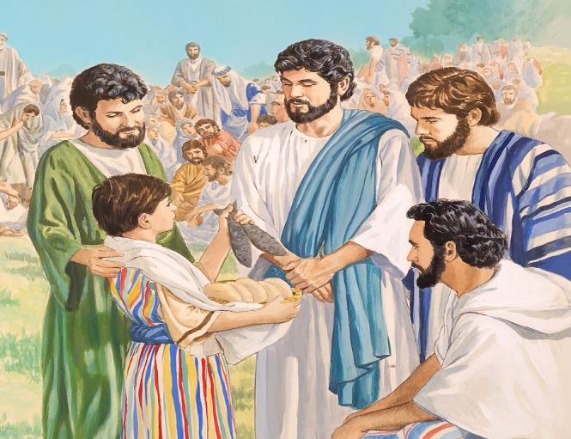
c) Operação de maravilhas. O dom, também chamado de operação de milagre, prodígios e sinais, se constitui em manifestações especiais do poder de Deus que fogem às limitações humanas. São superiores e inexplicáveis. Ele demonstra o poder de Deus na realização de coisas miraculosas e extraordinárias.

Slide 27
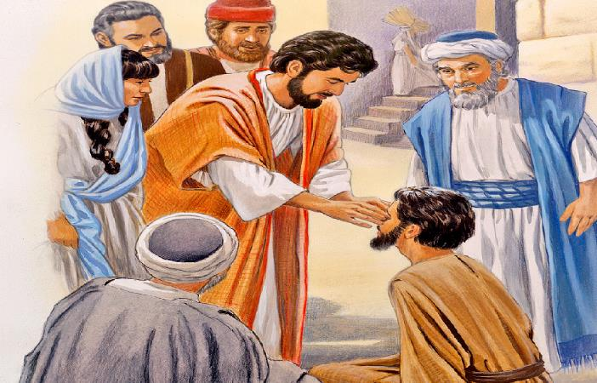
Na operação dos poderosos sinais que envolvem os milagres, o supremo Senhor, apenas usa da forma que Ele quer as leis e forças por Ele mesmo criadas em socorro dos seus filhos.

Slide 28
II.2 –O dom da fé.

Slide 29

Implica a capacitação espiritual e sobrenatural que conduz o crente a confiar em Deus, a fim de realizar proezas em nome do Senhor. Existe a fé natural, exercitada nas atitudes comuns do dia-a-dia, como tomar um ônibus, um avião, crendo que vai chegar ao destino. Todo mundo tem fé natural, crentes e descrentes.

Slide 30
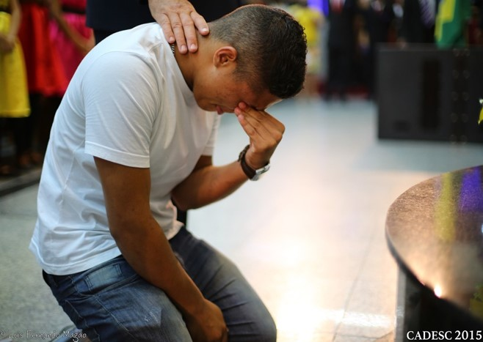
Quando você creu em Cristo como o seu Senhor e Salvador, exercitou a fé que salva. Há também a fé (crença) que se refere ao que o crente crê e confessa, e se desenvolve através da meditação e do estudo da Palavra de Deus. Mas, no caso do dom, é a fé sobrenatural capaz de movimentar os dons de curar e a operação de maravilhas.
Leia (Atos 16.31).

Slide 31
III – DONS DE INSPIRAÇÃO

Slide 32
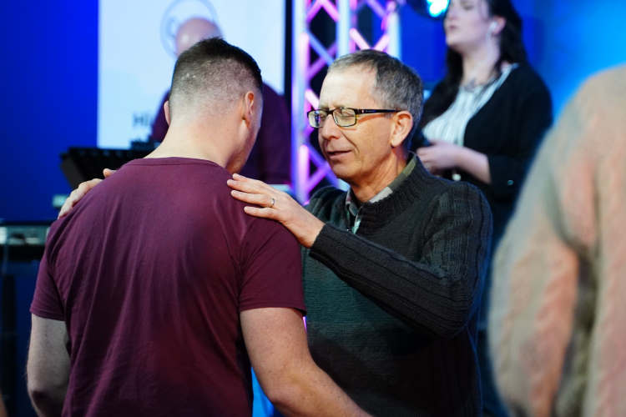
Estes dons dizem respeito à virtude do falar, não pela mente humana mas pelo Espírito Santo.

Slide 33
III.1 – O dom de línguas e de interpretação.

Slide 34

A Bíblia faz menção das línguas estranhas como sinal do batismo no Espírito Santo e também como uma concessão especial, chamada de variedade de línguas ou, simplesmente, dom de línguas.

Slide 35
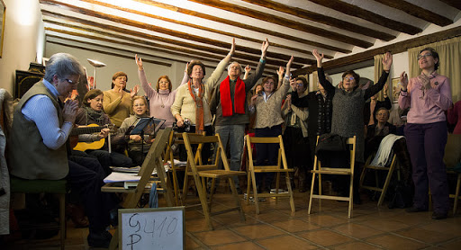
Para que este edifique a igreja, é necessário que haja interpretação; caso contrário, só a pessoa que fala se edifica. O dom de interpretar, portanto, complementa o dom de variedade de línguas e deve seguir a esta manifestação, para que toda igreja seja edificada. Leia 1 Coríntios 14. 13,18,28,39-40.

Slide 36
III.2 – O dom de profecia.

Slide 37
Profetizar, como dom, é falar aos homens em nome de Deus, com a finalidade de edificar, exortar e consolar. O que fala em línguas fala a Deus, a não ser que haja intérprete; o que profetiza fala aos homens, da parte de Deus. A profecia é o único, entre os dons, sujeito ao julgamento da igreja. Leia 1 Coríntios 14.3; 1 Coríntios 14.29.

Slide 38
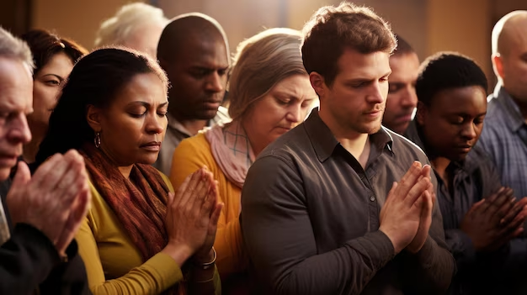
a) As fontes da profecia. O motivo que faz o dom de profecia sujeito ao julgamento da igreja é, sem dúvida, as suas três fontes de inspiração: o espírito humano, o espírito imundo e mentiroso, e o Espírito Santo.

Slide 39
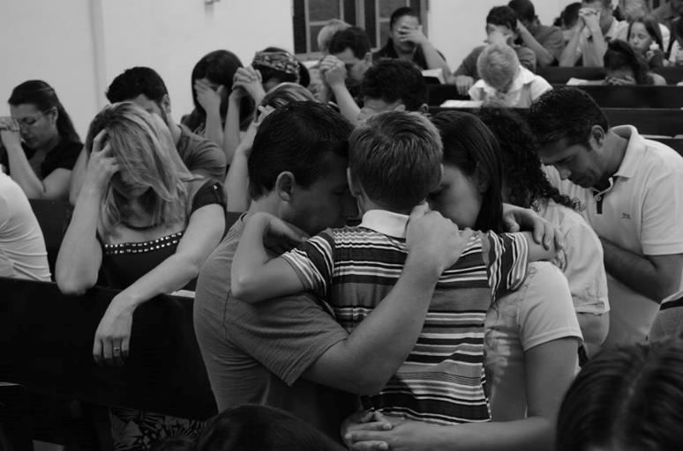
A profecia oriunda do espírito humano e suas possibilidades, você encontra especialmente nos seguintes textos: Jeremias 23.16,21 e 25.0 dom de profecia não é um método humano de adivinhar a sorte, de prever o futuro, nem de tornar realidade os desejos dos crentes. Leia 1 Grônicas 17.1-4; e Ezequiel 13.1-8.

Slide 40
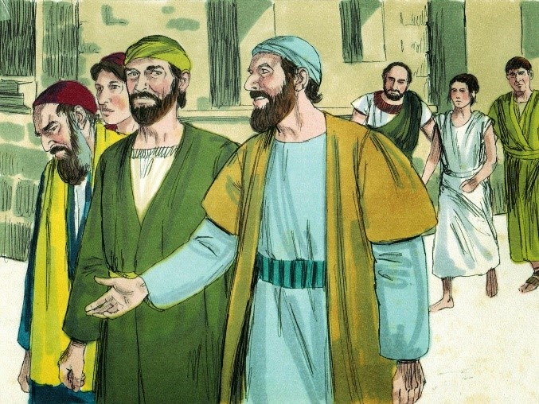
A profecia do espírito imundo, cuja preocupação é imitar as obras de Deus e usar o espírito de adivinhação e lisonja, pode muitas vezes passar desapercebida pela sutileza de sua manifestação. É preciso estar em sintonia com Deus, para não cair no engodo de Satanás.

Slide 41
b) O propósito do dom de profecia. Sendo o propósito do dom de profecia, em primeiro lugar, edificar a Igreja, é natural que o melhor lugar para o seu exercício seja no local onde os crentes se reúnem para a adoração. Para as finalidades de ensinar, instruir e dirigir, com vista ao aperfeiçoamento dos santos, Deus mesmo deu à Igreja apóstolos, pastores, evangelistas e mestres (Efésios 4.11 -12).

Slide 42
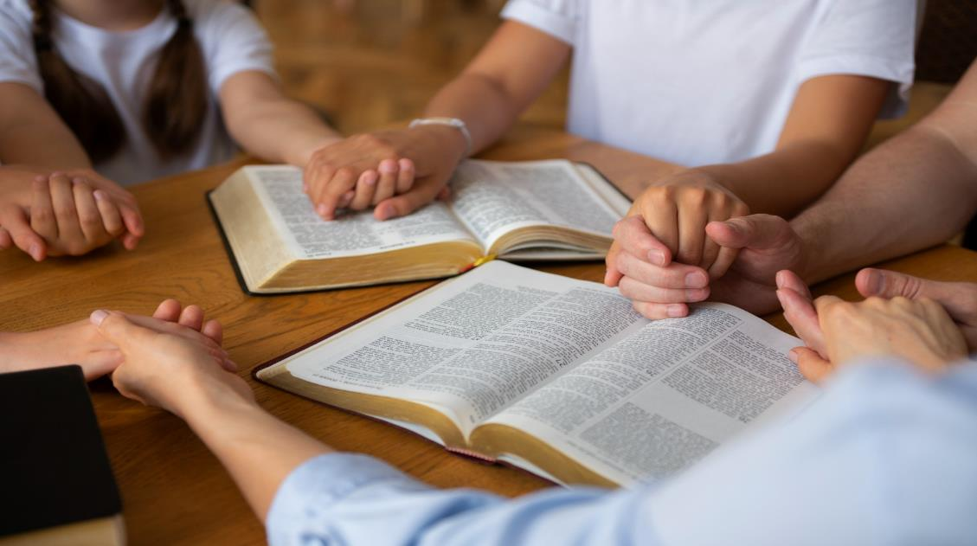
O dom de profecia não é para doutrinar a igreja, instruir o pastor e nem dirigir a vida dos crentes, e sim para informar, dar a entender pelo Espírito, deixando as decisões com cada um segundo a medida da fé.

Slide 43
c) A disciplina do dom de profecia. É uma bênção, quando usado com a disciplina que a Palavra de Deus recomenda:
- Todos podem profetizar (1 Coríntios 14.5).
- Em cada culto, apenas dois ou três devem profetizar (1 Coríntios 14.29).
- Dois crentes não podem profetizar ao mesmo tempo, pois criam confusão e deixam dúvidas sobre quem Deus está usando (1 Coríntios 14.30).

Slide 44
Se um crente estiver profetizando e um segundo começar a fazê-lo também, só vai criar uma competição entre profetas. A ordem é o segundo não iniciar, antes que o primeiro termine, e, se o fizer, que o primeiro se cale. O ensino é que até três podem profetizar, um após o outro, nunca ao mesmo tempo, pois Deus não é de confusão (1 Coríntios 14.31, 33).
A prova de ser espiritual e profeta é aceitar o que diz a Bíblia (1 Coríntios 14.37-40).

Slide 45
O dom de profecia não é para doutrinar a igreja, instruir o pastor e nem dirigir a vida dos crentes, e sim para informar, dar a entender pelo Espírito, deixando as decisões com cada um segundo a medida da fé.

